Slide 1

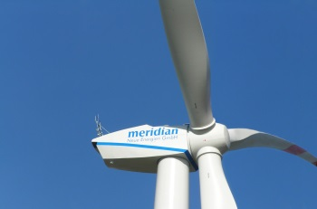

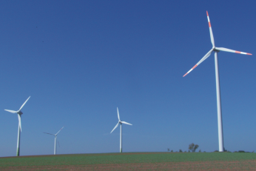
PŘEDSTAVENÍ Záměru VÝSTAVBY VĚTRNÝCH ELEKTRÁREN – Kunějovice
Červenec 2022

Slide 2

O skupině meridian
1996 – založení skupiny meridian se zaměřením na obnovitelnou energetiku
Plánování, financování, výstavba, provoz, obchodní a technická správa větrných a fotovoltaických elektráren
Působnost skupiny meridian v ČR, Německu, Francii, Itálii a Chorvatsku
    Fotovoltaické elektrárny skupiny meridian:
    více než 50 zařízení s výkonem cca. 60 MW
    Větrné elektrárny:
    48 turbín s výkonem 150 MW
    V ČR zastoupena jednateli p. Radimem Lauerem a Klaus-Dieter Markgraf

Slide 3
Záměr větrných elektráren - Kunějovice
Zájmové území – základní předpoklady:
Síla větru
Vzdálenost od sídel (zvuk, zastínění slunce)
Absence zvláštní ochrany území (ochranná pásma infrastruktury a zařízení, ochrana přírody)
Vyvedení výkonu do sítě
Kunějovice dle dosavadních průzkumů tyto základní parametry splňují

Slide 4
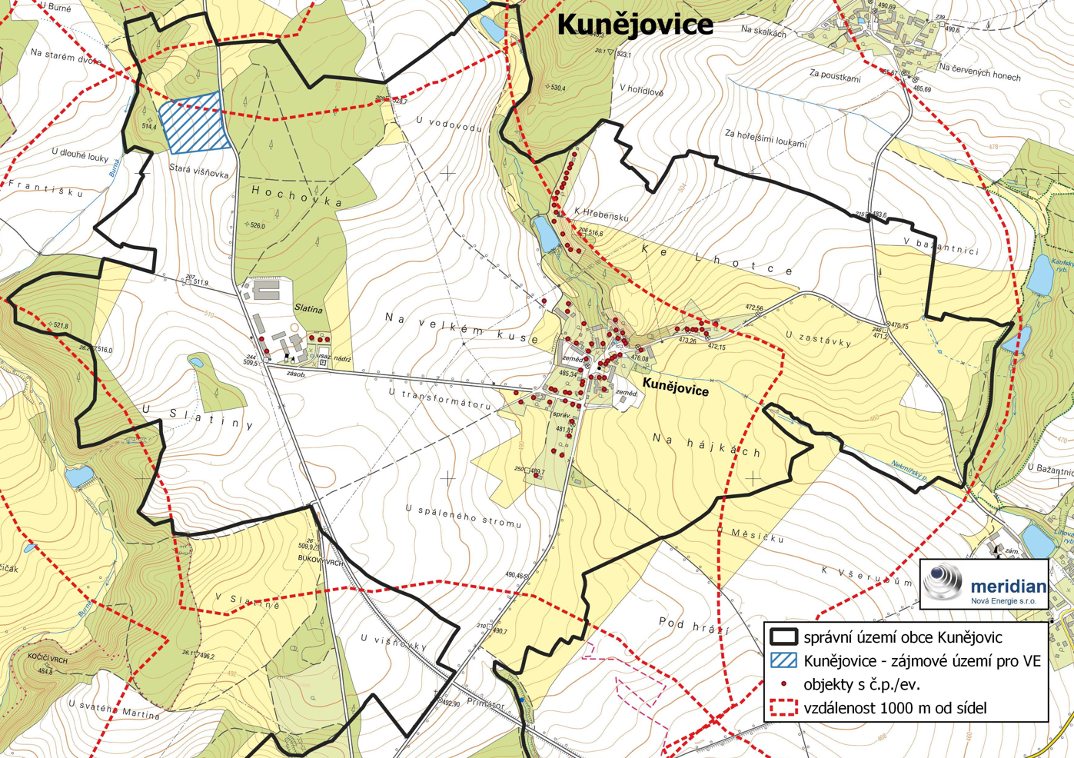
Zájmové území Kunějovice

Slide 5
Finanční příspěvek pro obec
Několik úrovní:
Jednorázový finanční příspěvek obci při zprovoznění elektrárny
Každoroční finanční příspěvek obci za elektrárny postavené ve správním území obce
Každoroční kompenzace obci za užívání přístupových cest, kabelových tras
Roční přímé investice obci (hmotné investice do zájmových spolků apod.)
Pronájem pozemků, na nichž je stavba umístěna – roční kompenzace majiteli pozemků
Finanční příspěvek pro obec Kunějovice při 1ks VtE Vestas V150, 6 MW
Jednorázový příspěvek obci při spuštění VtE: 1 000 000 Kč
Každoroční finanční příspěvek pro obec: 600 000 Kč
Celkem 13 000 000 Kč/20let

Slide 6
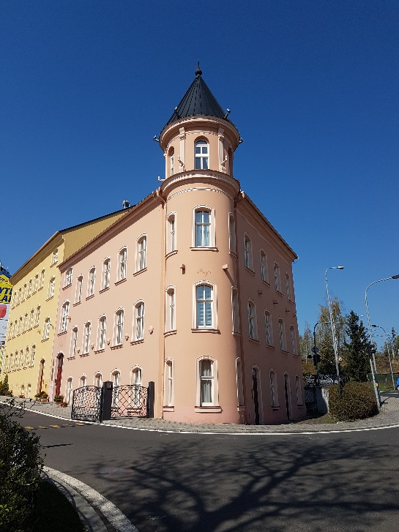
Kontakt
Chebská 355/49
360 06 Karlovy Vary
Telefon: +420 355 311 242
E-Mail: info@meridian-energy.cz
Web: www.meridian-energy.cz

